Slide 1
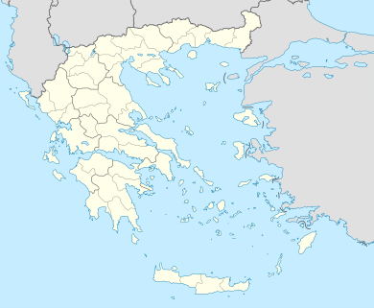

Slide 2
Conquista romana, 168 av. CR. Antiche fortificazioni.

Slide 4
Anfipoli, scorcio della collina di Kasta

Slide 6
La tomba di Antipoli: particolare di una delle Cariatidi

Slide 13
Un particolare di una scultura trovata all’interno della tomba: preziosa arte greca del IV sec. a.C.

Slide 14
La stanza sepolcrale trovata alla fine del percorso ipogeo nel tumulo macedone di Anfipolis

Slide 15
Tomba di Anfipoli: particolare decorativo

Slide 16
Portale d’ingresso della Tomba di Anfipoli

Slide 19
Il leone di Anfipoli

Slide 20
Apollonia Calcidica

Slide 21
Anfioli, rovine

Slide 22
Anfipoli, resti di una basilica bizantina

